Slide 1


Slide 2

Chci poděkovat matkám za jejich vliv a za ty každodenní činnosti, které vyko-návají ve prospěch svých dětí.
Bůh odmění matky, které ovlivnily své děti, aby žily ve společenství s Bohem a pracovaly pro spásu druhých.
Chtěl bych tě povzbudit, matko, abys vytrvala v úzkém společenství s Bohem a pokračovala ve vedení svých dětí na cestě do nebe.
“Ženu statečnou kdo nalezne? … Její synové povstávají a blahořečí ji.”
Přísloví 31,10.28. Díky za tvůj vliv, maminko!

Slide 3




Protože už od dětství jsi mi svým příkladem ukazovala, že všechno má svůj řád a své místo, že pořádek je prvním pravidlem v nebi i u nás doma. Čistota v mém oblečení, v mé práci, v mých myšlenkách
a mé rty ctí Boha.
Děkuji ti, mami, za tvůj vliv na mou čistotu a pořádek.
Proto nezapomenu, že:

Slide 4


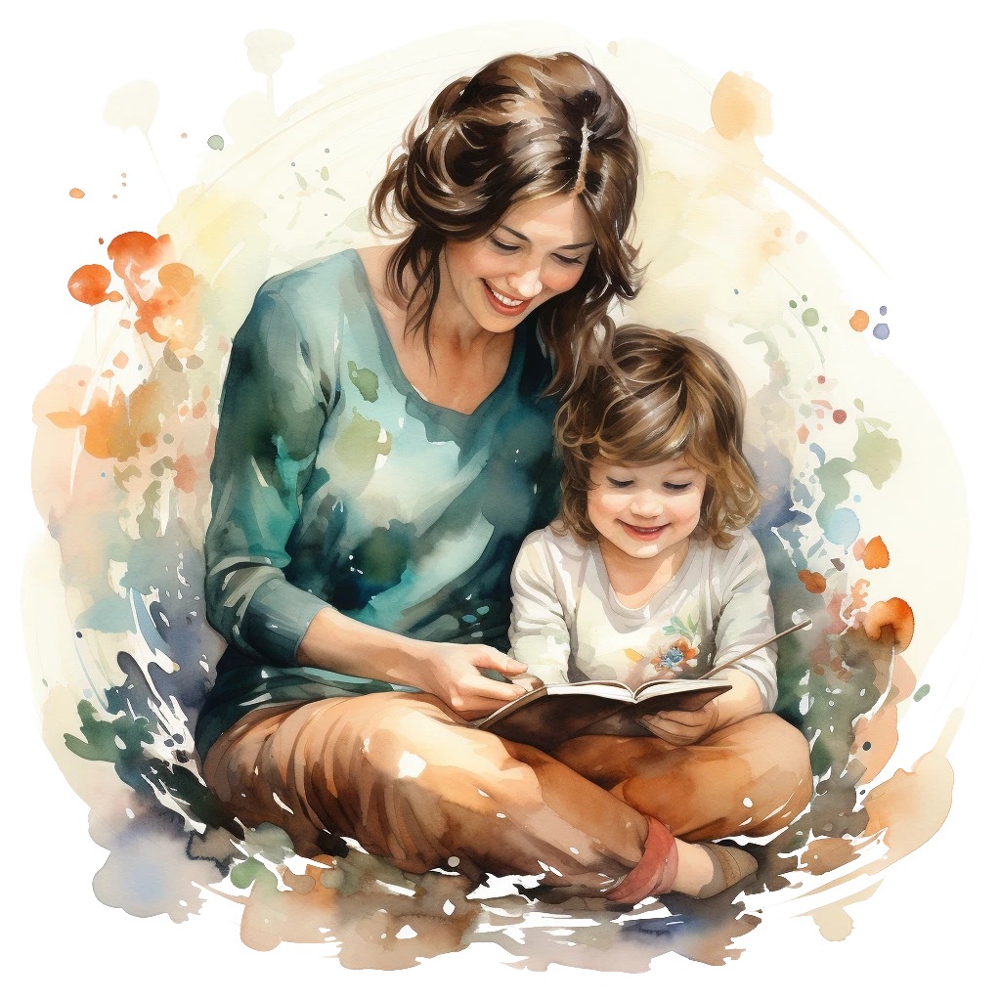
Když se s tebou vídám každý den, učí mě, že zkoušky tříbí náš charakter, že urážlivá slova by neměla vycházet ze šťastných rtů a že bez ohledu na to, jak těžce a temně den vypadá, vždy je tu slunce.
Děkuji vám za váš vliv na to, aby píseň zůstala v srdci
Tvůj úsměv a tvůj zpěv, i když druzí trvají na tom, že pláčou, mě nauči-ly, že Boží děti kráčejí k nebi s vděčností a radostí a důvěřují, že je Ježíš povede.
Proto nezapomenu, že:

Slide 5


Děkuji ti, mami, za tvůj vliv na hodnotu času.
Naučila jste mě přátelit se s hodinami, vědět, že je čas se učit, hrát si, dělat domácí úkoly, pomáhat s domácími úkoly... že musím plnit své závazky včas a že každý každý den musím hledat Boha.
Ale především jsem se naučil vážit si soboty jako dne zasvěceného Bohu a ctít Jej při každé činnosti.
Proto nezapomenu, že:

Slide 6


Děkuji ti, maminko, za tvůj vliv na to, že chráníš moje zdraví.
Každý den mě učíš, že musím dobře jíst, aby mé tělo bylo zdravější a má mysl vnímavější k vlivu Ducha svatého.
Také mě učíš, abych si neosvojoval špatné návyky a jak důležité je mít dostatek spánku. A to cvičení mi pomáhá zůstat zdráv.
Proto nezapomenu, že:

Slide 7


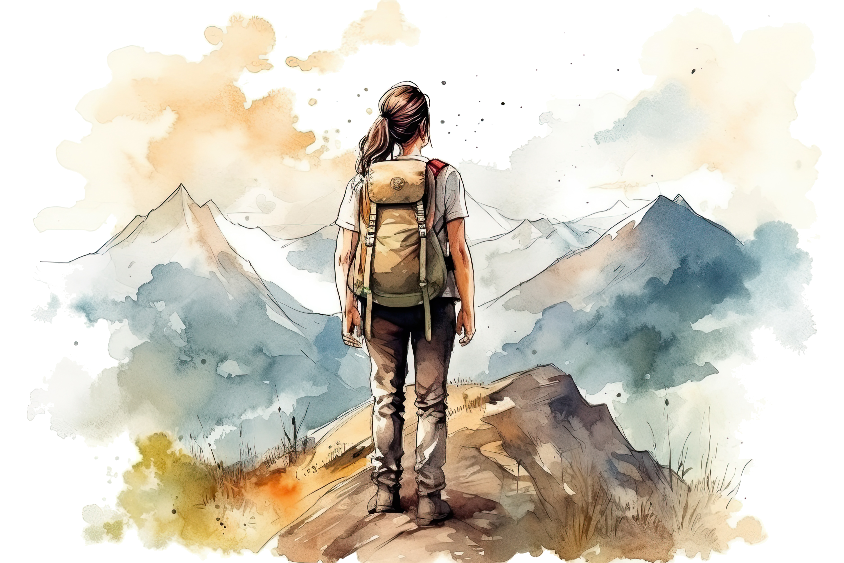
Když se chystám poddat a vzdát se, tehdy mi připomenete, že vytr-valost neznamená věnovat pozornost obtížnosti cesty nebo hlasům lidí, ale zaměřit se na cíl a trvat na něm, dokud se k němu nedosta-nu. Uvádíte mi jako příklad biblické hrdiny, kteří i uprostřed těžkostí pozvedli oči v naději, že obdrží korunu spravedlnosti.
Děkuji ti za váš vliv na vytrvalost.
A nesmím zapomenout na to, že:

Slide 8
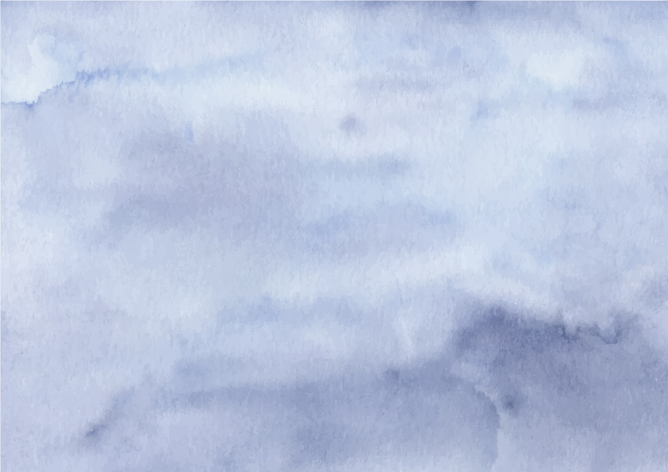
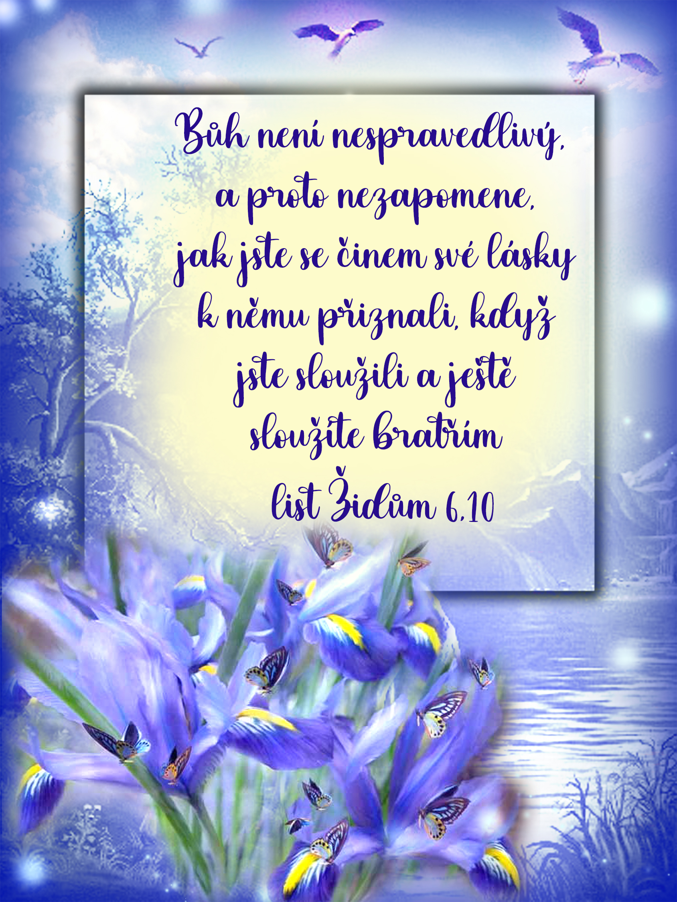
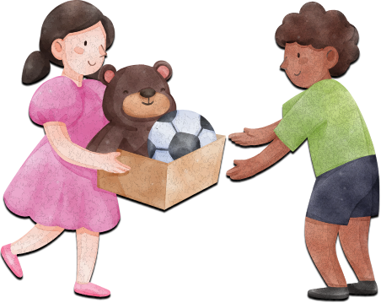

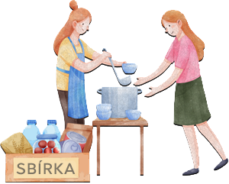
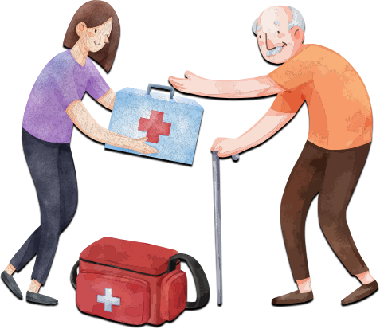
Každý den vidím tvou ochotu sloužit, dělit se a dávat, i když jsi unavena. Naučila jsi mě vidět potřeby druhých před svými vlastními, být ochoten ujít druhou míli a dělit se o požehnání a schopnosti. Naučila jsi mě, že čím více času věnuješ svým prostředkům přístřeší nebo jíd-lu, tím více nám Bůh dává.
Děkuji ti, maminko, za tvůj vliv, který mi pomáhal.
Proto nezapomenu, že:

Slide 9


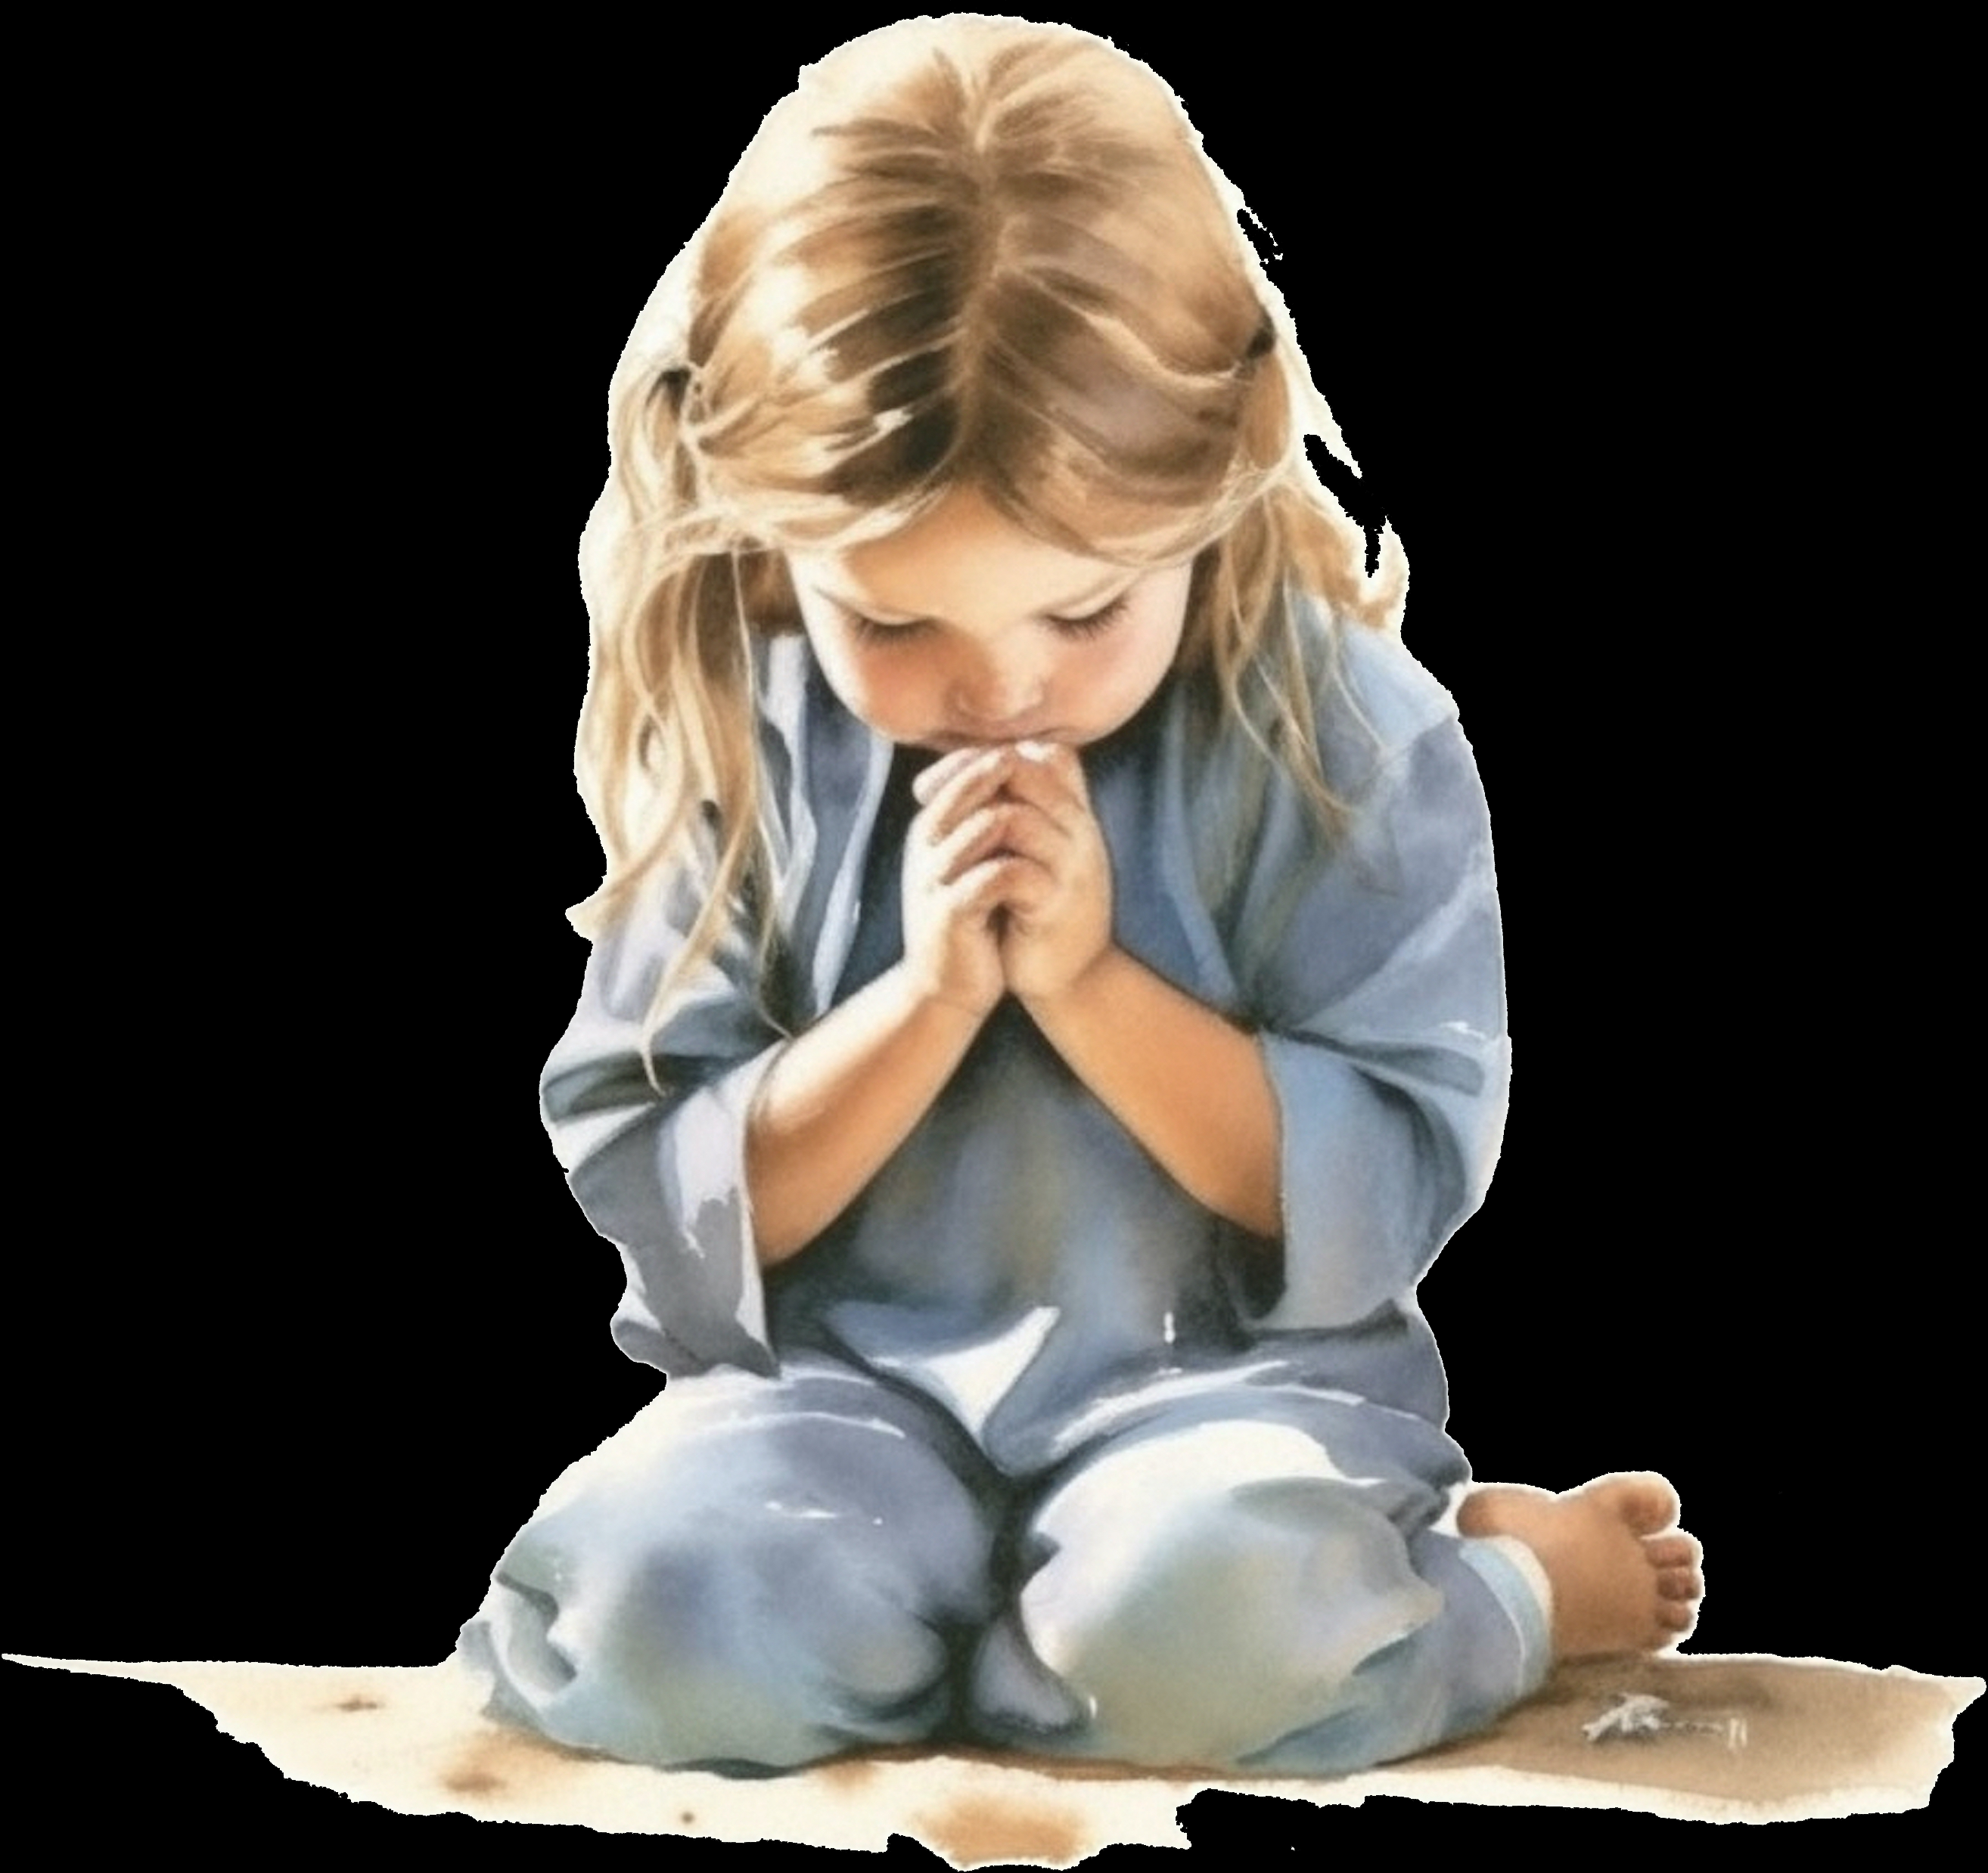
Děkuji ti, maminko, za tvůj vliv pro modlitbu.
Vím, že máš mnoho činností, které musíš dělat doma, v církvi a ve společnosti, ale také vím, že máš zvláštní čas pro modlitbu a také vím, že když se modlíš, prosíš o moudrost, žádáš o trpě-livost, sílu a dobrou náladu. Vím, že každé dítě vkládáš do Božích rukou, žádáš ho, aby byly dětmi, mladými lidmi a mladými ženami věrnými jako kompas pólu. Naučil jsem se hledat Boha, spoléhat se na Něj a toužit po tom, aby byl mým společníkem a průvodcem.
Proto nemohu zapomenout:

Slide 10


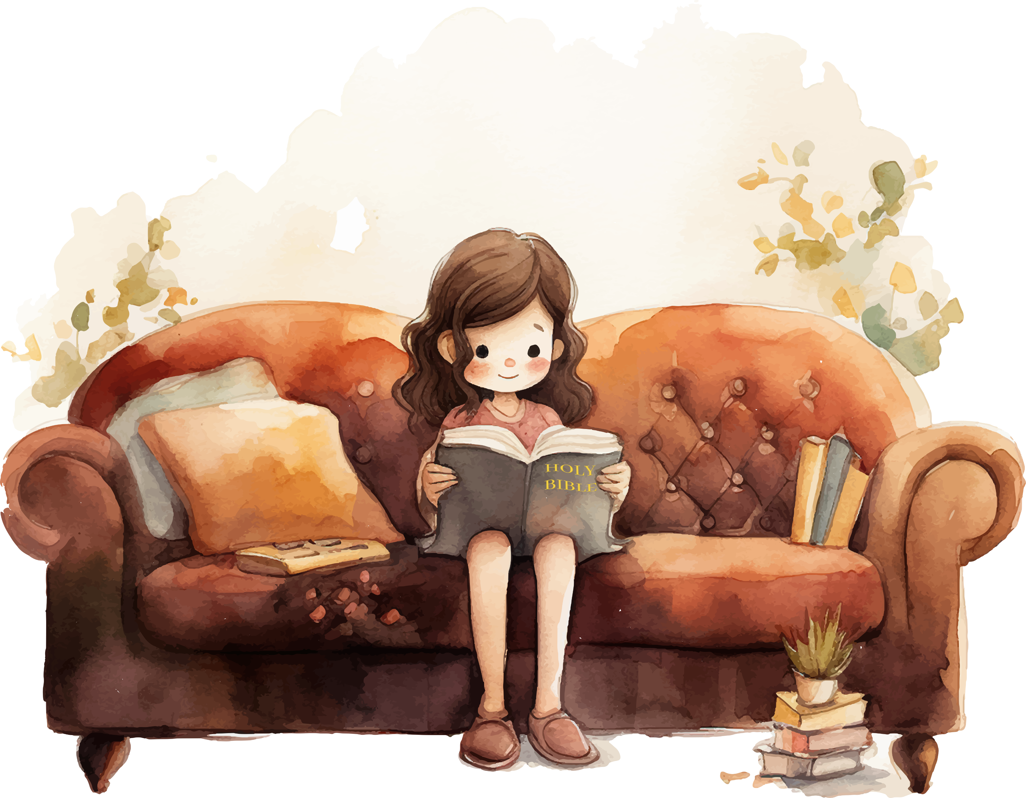
Děkuji ti za váš vliv na touhu po dobrém čtení.
Pracuješ tvrdě, ale každý den vidím, jak bereš do ruky Bibli a studuješ ji. To je pro mě dobrý příklad.
Děkuji ti, že jsi mě naučila, že v Bibli najdu potravu pro svou duši. Děkuji ti, že mi čteš příběhy, které obsahuje, a povzbuzuješ mě k tomu, abych si je prostudoval, protože v nich zjišťuji, co musím ve svém životě dělat a jak se připravit na věčnost.
Proto nemohu zapomenout, že:

Slide 11
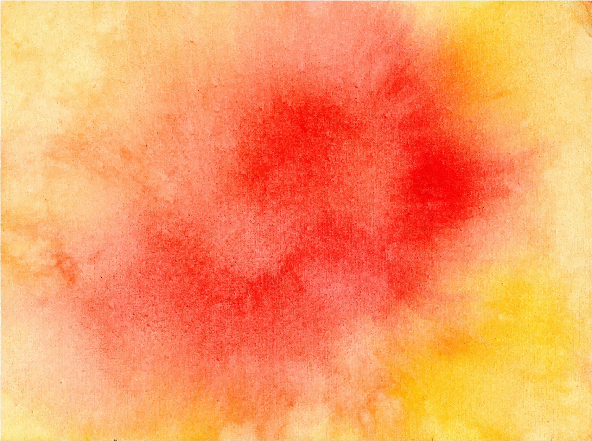

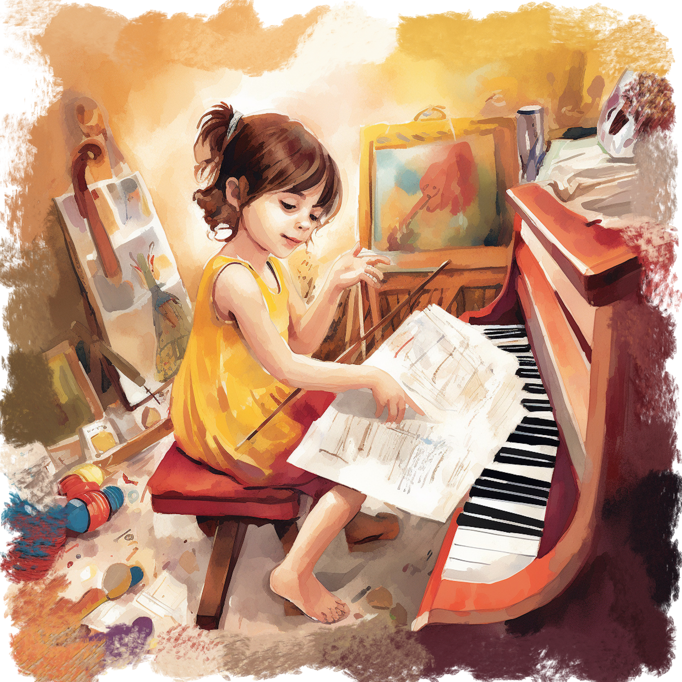
Děkuji ti, maminko za to, že jsi mě vzala na místa, kde mohu rozvíjet svůj talent. Když jsem viděla váš příklad, naučila jsem se dát je k dispozici Bohu.
Děkuji ti, maminko, za tvůj vliv při rozvíjení mého talentu.
Vím, že těch pár věcí, které mám, Bůh rozmnoží, když je dám do Jeho služeb.
Proto nezapo-menu, že:

Slide 12



Naučila jsi mě, že rozhodnutí, která učiním, ovlivní běh mého života.
Když jsi mi například vyprávěla příběh o Abigail, naučil jsem se, že se někdy musím rozhodovat rychle a rozumně a vždy mít na paměti Boží slovo.
Děkuji ti za pochopení vlivu správných rozhodnutí.
Proto nemohu zapomenout, že:

Slide 13

MAMINCE
Maminko!
Za všechno, co jsi pro mne v životě vykonala,
maminko,
za tvoji péči,
když jsem byla ještě malá,
za to ti díky vzdáti chci,
i když je to nesnadné,
vždyť slovo, kterým bych se ti odvděčila,
nikdy nepadne.
A copak je to možné -
slovem za všechno se ti odvděčit?
Vždyť ty jsi, maminko má, uměla jen pro mne, pro mne žít!
Maminko, já líbám
tvoje šediny a děkuji ti za ně;
maminko, co na světě
je dražšího
nad zbrázděné tvé dlaně?
Jak ony uměly pohladit,
to nikdo na světě nenapodobí.
Jakoby včera bylo to,
však vzdáleny jsou doby,
kdy spolu s nimi sepjala
I já jsem malé ruce svoje,
a tys mne modlit se učila,
zlatá maminko moje!
Maminko, neumím vyslovit,
co chtěla bych ti přáti .
Maminko, jen dobrý Bůh
ti v nebi jednou
všechno vrátí.
To tvoje srdce, plné moudrosti
a lásky obětavé,
i když je léty značeno,
přece je věčně, věčně žhavé.
Umíš vždy potěšit
a víru pozvednouti modlitbou.
Já Bohu děkuji a Boha prosím
za maminku svou.
MAMINKA S DÍTĚTEM
Maminka s dítětem v náručí -
to je odvěký obrázek lásky:
Dítě se na matku usmívá -
ona mu hladí vlásky.
Když dítě něco zabolí,
nebo se něčeho bojí,
rychle se schovat utíká
za sukně mámy svojí.
Dítě své mamince uvěří,
ať cokoli mu poví;
a za vše nové vděčné je,
co od mámy se doví..
V každičké chvíli s důvěrou
zavolat umí: „Mami!“ -
jestlipak je to také tak
i mezi Bohem a námi?
OBRÁZEK PRO MAMINKU Nejhezčími barvičkami
kreslím tebe, maminko.
Ty jsi jako sedmikráska
a já tvoje semínko.
Usmíváš se na obrázku,
vlasy mírně do čela,
oči jako dno studánky,
jsi krásná a veselá.
Ty máš mě a já mám tebe,
a proto jsme bohatí.
To nejlepší, co Bůh stvořil
je svět, mámo, a v něm – ty!
I když někdy neposlouchám
a loudám se hůř než šnek,
na obrázku chci být s tebou
aspoň jako motýlek...

Slide 14
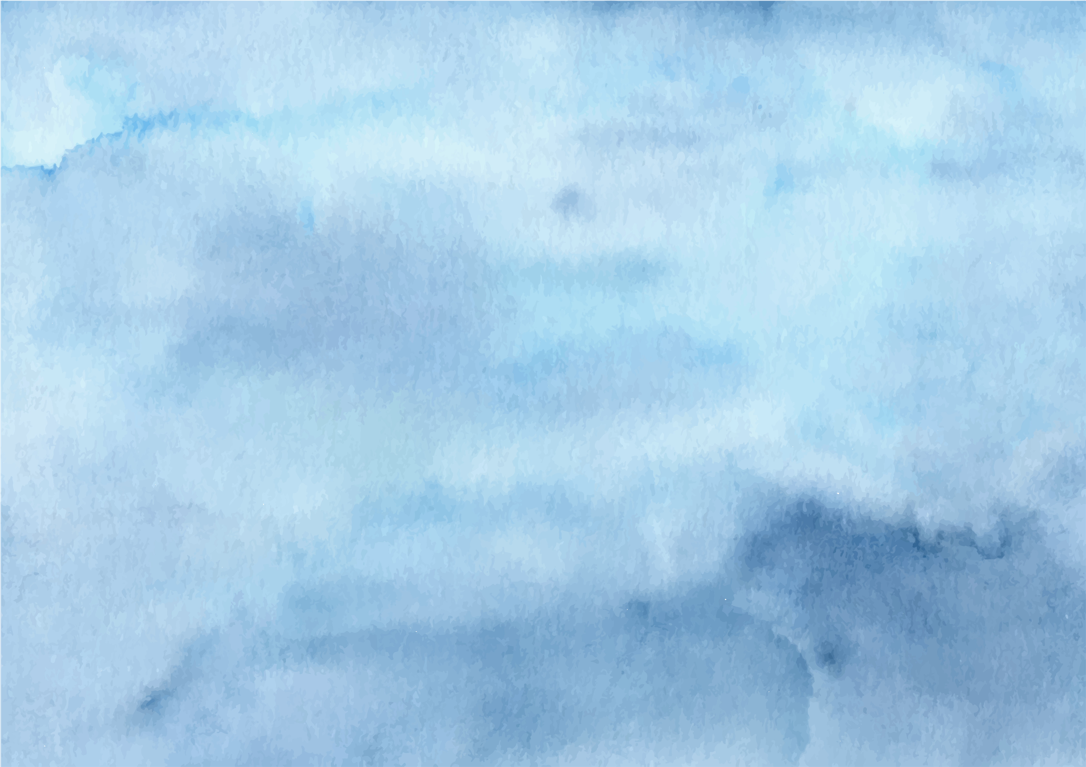
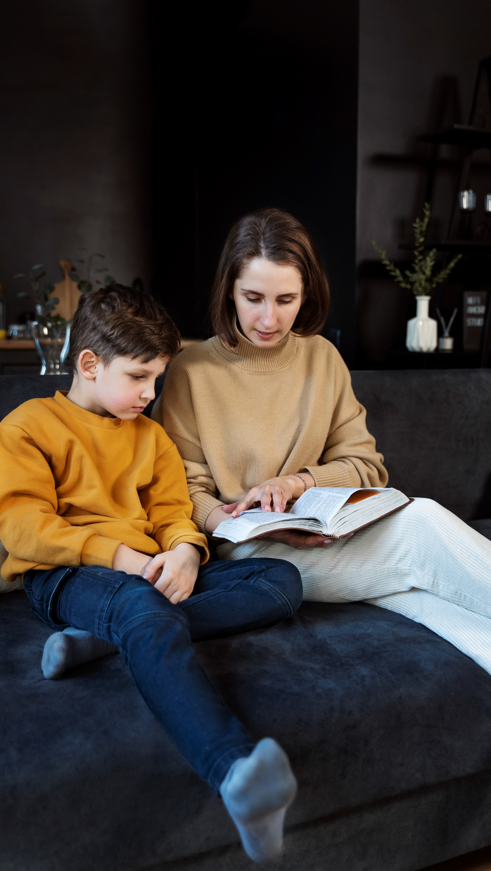
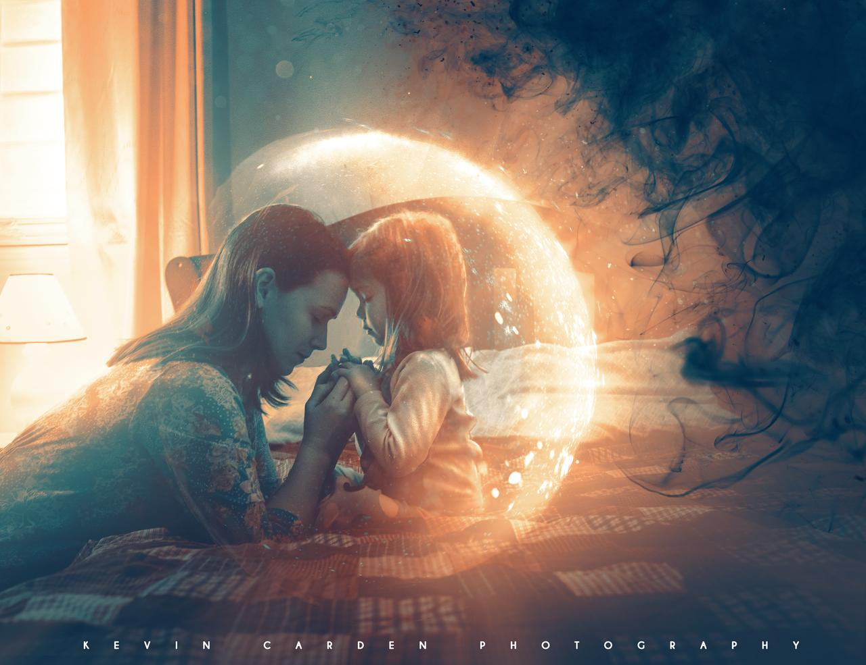
Matčinou výsadou je prospívat světu svým vlivem, a když tak činí, bude udělovat radost svému vlastnímu srdci. Prostřednictvím světla a stínu můžete vytyčit přímé cesty pro nohy vašich dětí, které je dovedou k nád-herným nebeským výšinám. Ale jen tehdy, když se matka snaží ve svém životě následovat cestu Kristova učení, může doufat, že formuje charak-ter svých dětí podle Božího vzoru.
Každá maminka je povolána k tomu, aby byla světlem pro svůj domov, průvodcem svých dětí, rádkyní a příkladem svým duchovním životem.
Každá matka je odvážná žena, která staví do popředí rozvoj schopností svých dětí. Někteří možná nedostanou poděkování nebo odměnu za to, že ovlivnili své děti. Až však Pán Bůh přijde, zavolá každou matku, aby jí poblahopřál k práci, kterou vykonala pro svou rodinu.

